Slide 1
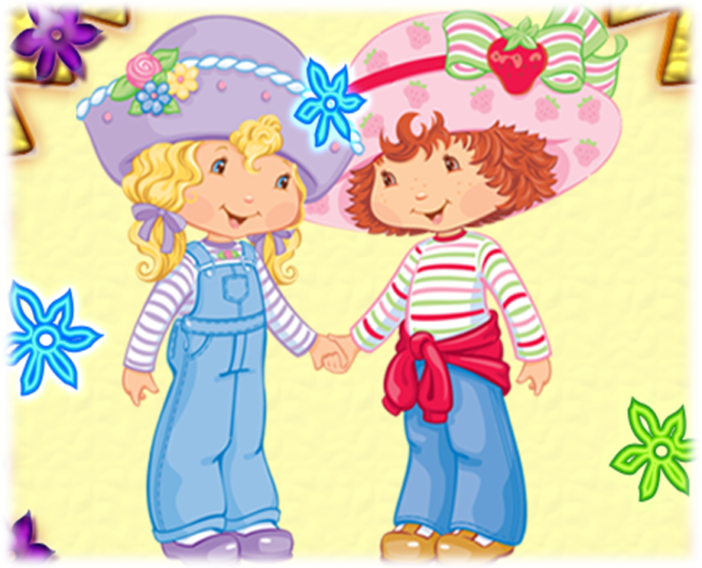
подготовила: Воспитатель старшей группы «Затейники» МБДОУ №174 Вострикова Ю.С.
Родительское собрание в старшей группе:
« О ДЕТСКОЙ ДРУЖБЕ»

Slide 2
Цель и задачи :
Познакомить родителей с особенностями общения ребенка 5-6 лет со сверстниками, консультация «Первые уроки дружбы».
Проверить что знают наши ребята о дружбе, как ее понимают.
Провести тест на выявление уровня общения ребенка.
Предложить памятки «Как помочь ребенку подружиться?»

Slide 3
Предварительная работа
Изучение литературы по данной теме.
Опрос воспитанников.
Подготовка фотоматериала.
Подготовка теста «Выявление уровня коммуникативных навыков детей».
Подготовка памятки родителям « Как помочь ребёнку подружиться?».

Slide 4
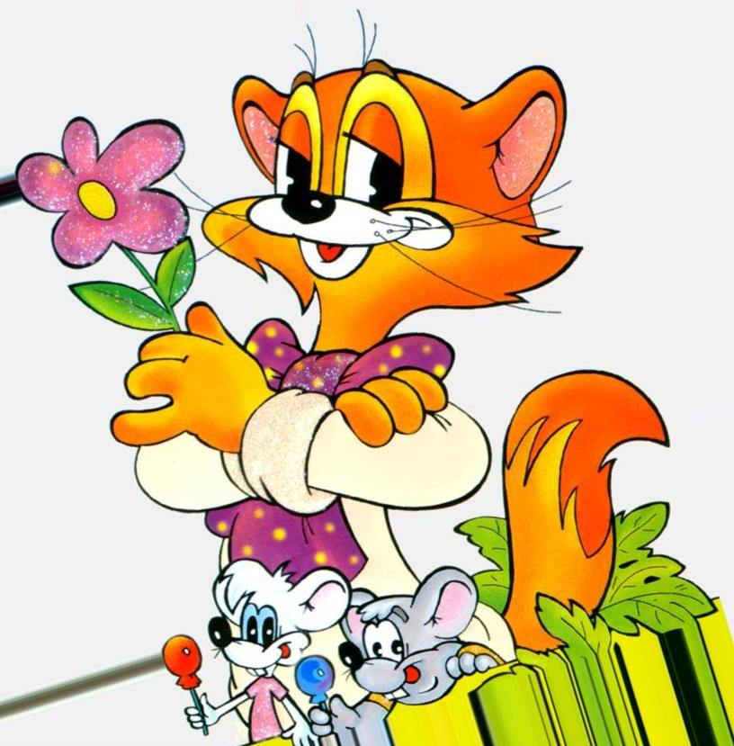
Дружба - близкие отношения, основанные на взаимном доверии, привязанности, общности интересов (Словарь Ожегова). Что такое дружба?
Дружба – бескорыстная
стойкая приязнь («Толковый
словарь В.И.Даля)

Slide 5
« Первые уроки дружбы»
Почему мы именно эту тему сегодня затрагиваем на собрании? Потому что дети ваши вошли в тот возраст, когда общение со сверстниками становиться для вашего ребёнка самым важным и значимым. Ведь с детьми ребёнок ведёт себя совсем иначе, чем со взрослыми: он раскрепощён, более самостоятелен. Само же общение развивает ребёнка как личность: учит взаимодействовать, проявлять сочувствие, справедливость, чуткость. А самое главное к 6 годам дети стремятся завоевать уважение сверстников, в нашей группе все это делают по-разному: кто-то принесёт что-нибудь, чтобы похвалиться, кто- то поделится, кто-то старается на занятиях отличиться хорошим ответом, кто-то силой берёт, задирается, но чаще с таким дети потом не играют.
Долгое время считалось, что общение сверстников складывается само собой, не требует вмешательство взрослого, и уж совсем дикой казалась мысль, что детей надо учить играть. Сегодня это делать необходимо. Дети разучились общаться друг с другом, т.е. не умеют. Они конечно вместе играют, рассказывают друг другу что то, но не получается выслушать друг друга, каждый старается сказать сам, в редком случае выслушать другого, порадоваться успехам, или утешить.
Конечно же самые первые уроки общения ребёнок берёт дома. Если взрослые общаются приветливо, в речи часто можно услышать вежливые обращения ко всем членам семьи, если ребёнку всегда объяснят причину, почему так не следует говорить или поступать, посоветуют как себя вести правильно, то и ребёнок считает это нормой общения и эту норму приносит с собой в детский коллектив. Этому пока мы в группе учимся. Мы много говорим с детьми о дружбе, как поступают настоящие друзья, проигрываем ситуации различные, где детям надо проявить сочувствие другу, суметь договориться именно с помощью слов, а не кулаков.

Slide 6
Часто случаются ссоры между детьми именно из–за того, что дети не умеют договариваться, уступать другому, пожертвовать чем то ради другого, больше проявляется эгоизм. Поэтому видя возникший конфликт между детьми, мы его обязательно разбираем, даём каждому ребёнку высказаться, подумать правильно ли он поступил, а как именно надо сделать. Ну, а если возникла ссора, то надо уметь и помириться. Нередко у нас детская дружба не выдерживает сколько-нибудь серьёзного испытания: так интересно было играть вместе, а вот чем- то поделиться, что- то сделать в ущерб себе ради друга, мы не можем и не хотим. Поэтому приходиться объяснять их неправоту.
В основном у нас преобладает дружба поочерёдно со многими детьми, в зависимости от обстоятельств. Но уже появляется и парная дружба, которая характеризуется глубокой симпатией. Дети дружат с теми, кому испытывают симпатию и уважение, и уже возрастает избирательность дружеских контактов (Маша С. и Ира, Егор и Тимур., Марьяна и Арина К., Вика и Матвей К.). Дети играют по 2-3 человека, игровые предпочтения могут меняться в зависимости от обстоятельств. Но к 7 годам возникают более устойчивые избирательные отношения, появляются первые ростки дружбы.
Таким образом, ребёнку необходимо общение со сверстниками, как важное условие его личностного и социального развития, в том числе и подготовки его к школе.

Slide 7
Опрос
Вопросы:
1. Что такое дружба?
2. Каким должен быть друг?
3. Умеешь ли ты дружить?
4. У тебя есть друг?
5. Если у тебя нет друга, то кого ты выберешь в друзья?

Slide 8
Ответы детей на вопрос «Что такое дружба?»
1. Дружба – это когда дружат.
2. Дружба –это когда играешь, не кусаешься,
не ругаешься и не дерешься.
3. Дружба – это когда играешь и выигрываешь.
4. Дружба –это когда занимаемся, вместе
сидим за столом .
5. Дружба –это вместе помогать взрослым и маме.
6.Дружба –это есть такая каша.
7. Дружба –это вместе веселиться, петь, убираться.

Slide 9
Ответы детей на вопрос «Каким должен быть друг?»
Честный Смелый Не жадный
Добрый Неплохой, а хороший
Послушный ДРУГ Не обидчивый, который
жалеет
Веселый Не дерется, не кусается
Какой-нибудь Вежливый Послушный

Slide 10
Результаты опроса

Slide 11
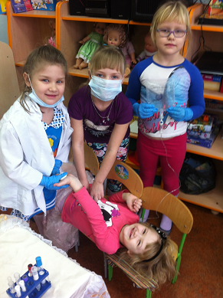
Проведя опрос детей, с кем ему хочется дружить, в лидеры вышли в нашей группе –Марьяна Красильникова, Егор Краснопольский ,Юра Ощепков. Почему они хотят с ними дружить:
назвали такие качества как послушный, умение
делиться, не дерётся, не кричит, веселый. Но
лидеры конечно же могут и меняться, если
провести например опрос ещё раз, в лидеры
могут выйти и другие дети или остаться эти,
т.е. пока в 5 лет отношения не устойчивые,
в зависимости от обстоятельств. Но к 7 годам
возникают более устойчивые избирательные
отношения, появляются первые ростки дружбы.

Slide 12
Тест « Выявление уровня коммуникативных навыков детей»
1.Как часто ваш ребёнок применяет слова вежливости в общении с друзьями?
А) Всегда
Б) Никогда
В) В зависимости от настроения
2.Как ваш ребёнок устанавливает контакт со сверстниками?
А) Легко, ему нравится заводить новых друзей
Б) Ему необходимо время, чтобы привыкнуть к новому коллективу
В) Он не любит общение со сверстниками, потому что сам никогда не выходит на контакт
3.Как ваш ребёнок ведёт себя в разговоре со сверстниками?
А) Может внимательно выслушать собеседника
Б) Старается быстрее закончить разговор
В) Много говорит, постоянно перебивает, своего собеседника

Slide 13
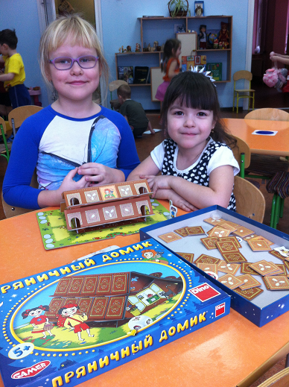
Тест « Выявление уровня коммуникативных навыков детей
4.Как ребёнок ведёт себя по отношению к сверстнику,
когда тот чем-то расстроен?
А) Старается помочь, успокоить, развеселить
Б) Не обращает на него внимание
В) Раздражается, когда кто-то расстроен
5.Как ведёт себя ваш ребёнок, когда друг делится
с ним чем-то радостным?
А) Искренне радуется вместе с ним
Б) Ему безразлична радость другого ребёнка
В) Вызывает зависть, раздражается
6.Когда ваш ребёнок чем-то опечален, или наоборот чему-то рад,
делится ли он своими переживаниями с другом?
А) Да, всегда
Б) Иногда

Slide 14
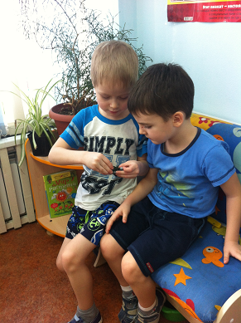
Тест « Выявление уровня коммуникативных навыков детей
В) Никогда
7.Может ли ваш ребёнок выражать своё настроение
словами «мне грустно», «мне весело» и т. д.?
А) Да
Б) не всегда
В) нет
8.Как чаще ведёт себя ваш ребёнок в конфликтной ситуации?
А) Пытается разрешить проблему по взрослому, спокойно, без криков и упрёков
Б) начинает плакать, обижается, капризничает
В) резко обрывает сверстника, категорически показывая, что тот не прав

Slide 15
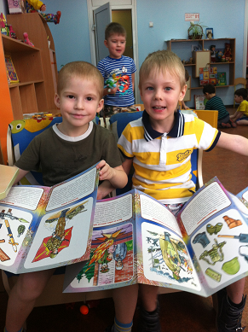
Тест « Выявление уровня коммуникативных навыков детей
9.Опишите реакцию вашего ребенка, если он слышит, что в адрес кого-то произносятся не этичные слова, дразнят?
А) Заступится за обиженного
Б) не обратит никакого внимания
В) сам начнёт дразниться
10.Как чаще всего ведёт себя ваш ребёнок, когда кто-то из детей оскорбляет, обзывает его?
А) достойно ответит
Б) промолчит и пойдёт жаловаться взрослым
В) оскорбляет в ответ
11.Как ребёнок реагирует на наказания?
А) соглашается с тем, что заслужил его
Б) Начинает плакать
В) спорит, не соглашается с наказанием

Slide 16
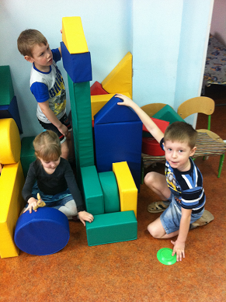
Результаты тестирования у воспитателя !!!
Пословицы о дружбе
Нет друга – ищи , а нашел – береги.
Дружба крепка не лестью, а правдой и честью.
Дружба как стекло- разобьешь – не сложишь.
Человек без друзей как дерево без корней.
Скажи мне кто твой друг, а я скажу кто ты.
Друг спорит, а друг поддакивает.

Slide 17
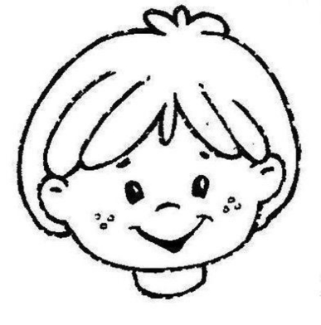
ПАМЯТКА ДЛЯ РОДИТЕЛЕЙ «КАК ПОМОЧЬ РЕБЁНКУ ПОДРУЖИТЬСЯ»
1.Создавайте возможности подружиться
Периодически спрашивайте у ребёнка, не хочет ли он пригласить в гости своего друга или устроить вечеринку для своих друзей или соседских детей. Пригласите одного из детей к себе домой, дети легче находят контакт, общаясь один на один. Найдите ему занятие по душе: спортивная секция, кружок, где ребёнок мог бы общаться и встречаться со своими сверстниками.

Slide 18
ПАМЯТКА ДЛЯ РОДИТЕЛЕЙ «КАК ПОМОЧЬ РЕБЁНКУ ПОДРУЖИТЬСЯ»
2. Научите ребёнка правильному общению
Когда вы обсуждаете с ребёнком, как принимать в расчёт чувства другого человека, и учите его сочувствию и справедливости, вы прививаете ему очень важные социальные навыки, которые в дальнейшем помогут ему найти не только верных друзей , но и дружить в течение долгого времени. Дети могут научиться состраданию уже и в 2-3 летнем возрасте. Если у них возникает конфликт с другом, посоветуйте им возможные пути решения этого конфликта. Хвалите ребёнка за хорошие, добрые поступки и порицайте, когда он показывает эгоизм.

Slide 19
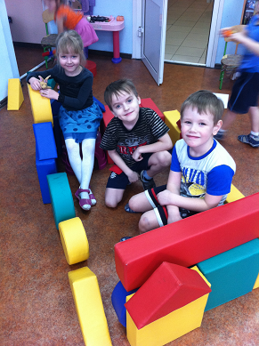
ПАМЯТКА ДЛЯ РОДИТЕЛЕЙ «КАК ПОМОЧЬ РЕБЁНКУ ПОДРУЖИТЬСЯ»
3. Обсуждайте с ребёнком его друзей и его социальную жизнь, даже если он уже подросток.
Постарайтесь, чтобы ребёнок откровенно
рассказывал о том, что у него произошло: с
кем дружит, с кем играл, с кем поссорился.
Проанализируйте с ним возможные причины
конфликта: может быть у друга было плохое
настроение и т.д. , постарайтесь найти пути
к примирению.

Slide 20
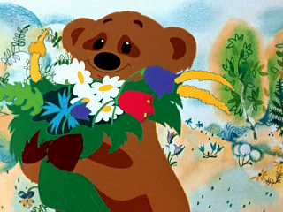
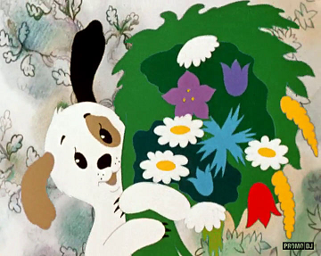
Благодарю за внимание

